Slide 1
Uge 8

Slide 2
Repetition og udvidet gennemgang
Mål 2.1 – 1.3 – 3.6
Fokus: Køre- og hviletid, brændstofoptimering og professionel adfærd
Notes:
Oplægget er et forslag til repetition af emner som oftest kan være svære, tilføj gerne andre emner som eleverne kan have gavn af og arbejde yderligere med

Slide 3

Formål med repetitionen
Genopfriske centrale mål (2.1, 1.3, 3.6)
Arbejde med regler i praksis
Styrke forståelsen gennem opgaver og cases
Notes:
Indled med at fortælle hvorfor repetitionen er vigtig – eleverne skal bruge viden aktivt.

Slide 4
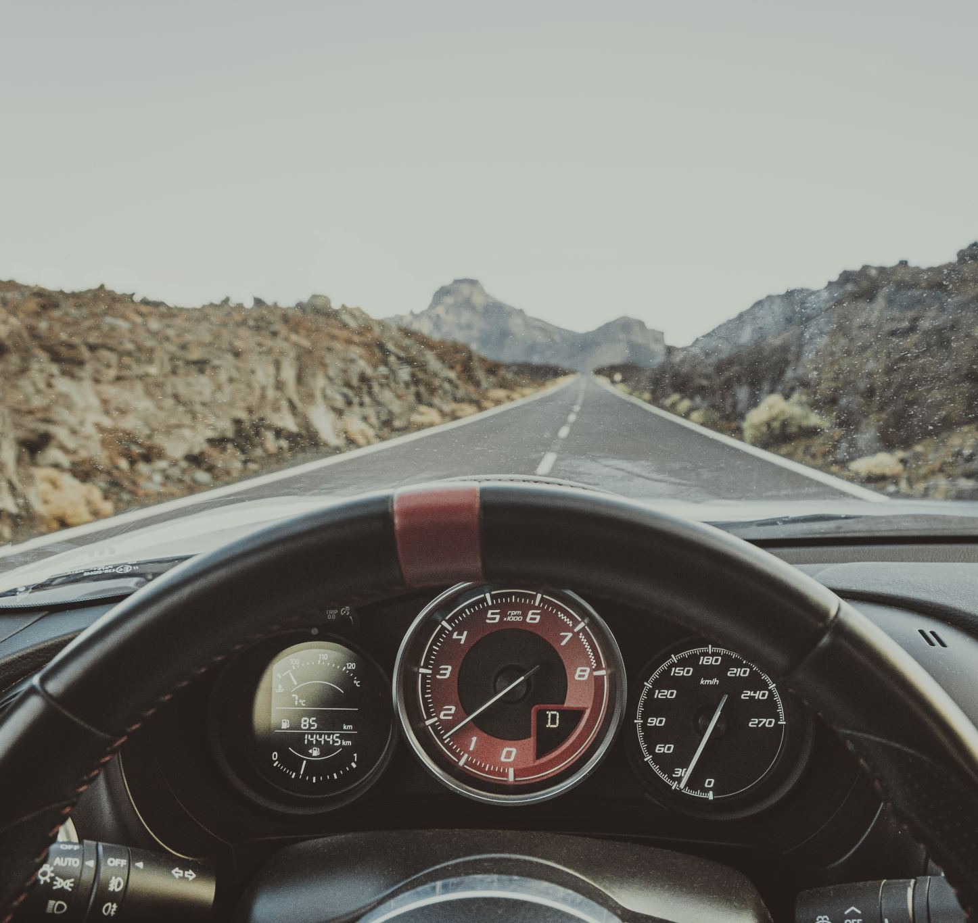
Mål 2.1 – Sociale regler og køre-/hviletid
Køre- og hviletidsforordningen
Arbejdstidsdirektivet for transportområdet
Brug af takograf i praksis
Notes:
Fokuser på praktisk anvendelse frem for paragraffer. Hvordan påvirker reglerne hverdagen som chauffør?

Slide 5
Opgaver – Køre- og hviletid
Planlæg en tur: 9 timers kørsel. Hvor langt kan du nå?
Case: En chauffør har kørt 10 timer – hvad nu?
Diskutér: Hvilke konsekvenser har overtrædelser?
Planlæg en tur der går gennem alle EU lande
Notes:
Lad eleverne regne og diskutere i grupper. Sæt fokus på konsekvenser både for chauffør og virksomhed.
Opgave med alle EU lande: Del eleverne i grupper og lad dem dele landene imellem sig ud fra geografi, sådan at en gruppe har 5-7 lande. Grupperne kan overtage transporten fra hinanden når gruppen har været igennem de tildelte lande

Slide 6
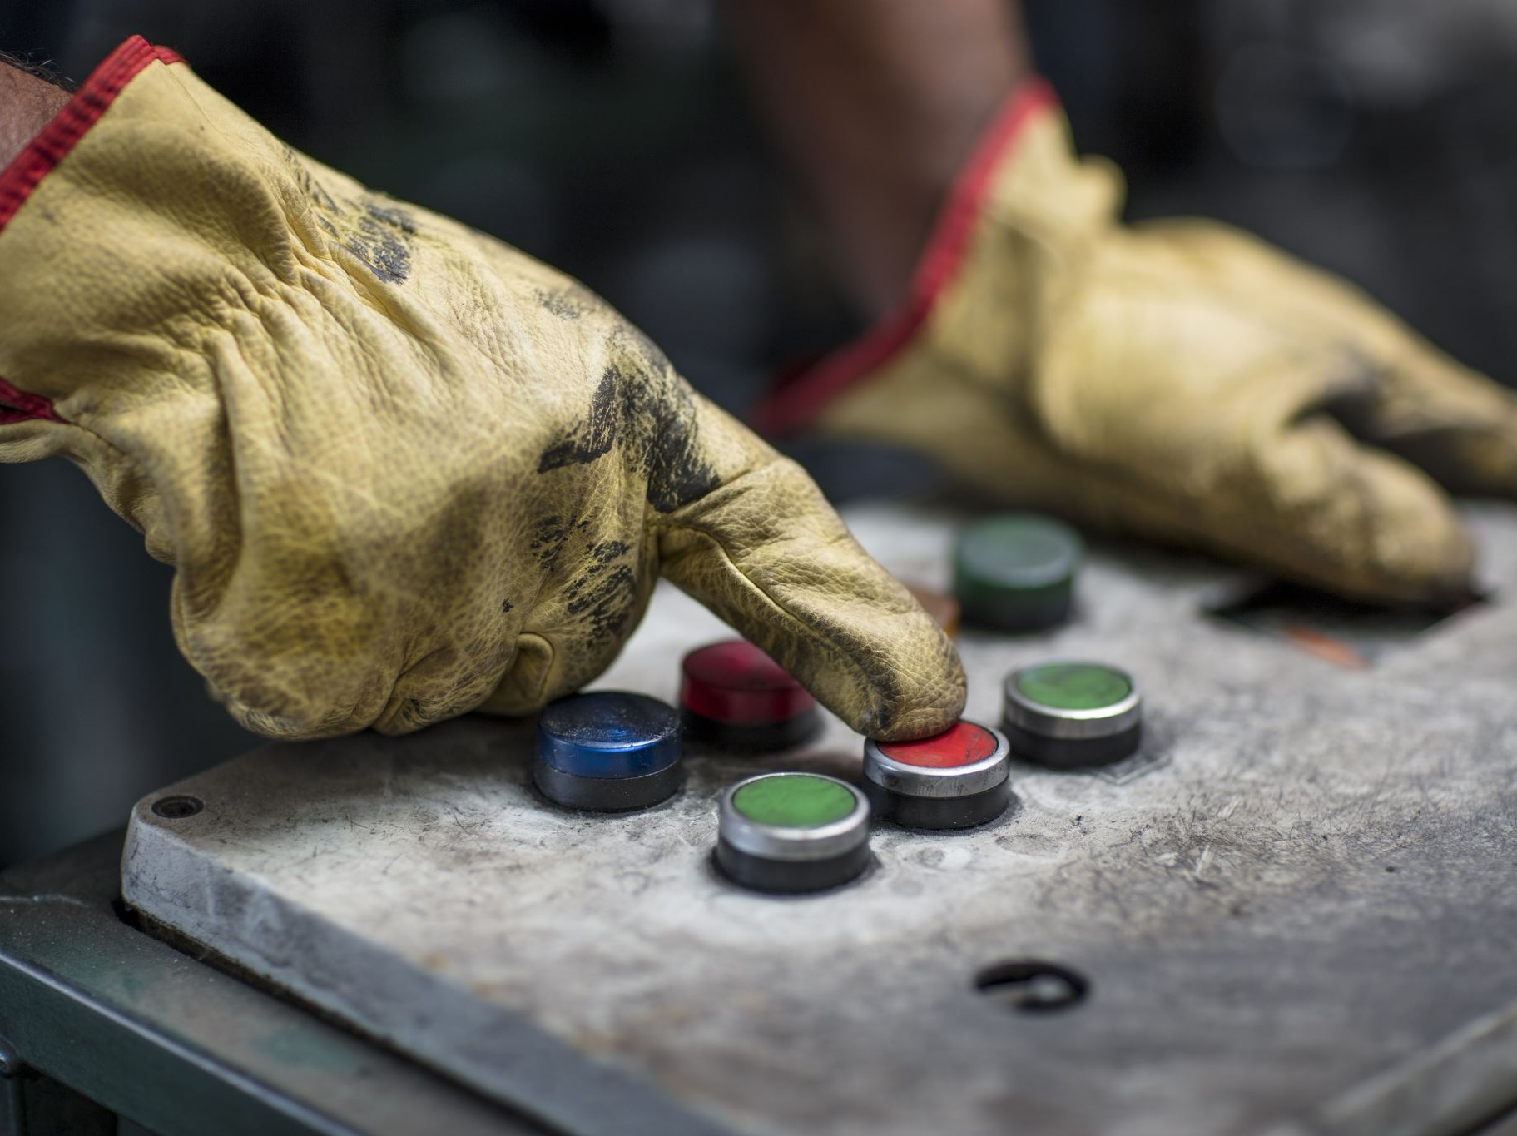
Betjening og manuel indtastning på takografen

Slide 7
Formål med undervisningen
Korrekt brug af takograf = lovlig og sikker kørsel
Undgå fejl og bøder
Sikre dokumentation af køre- og hviletid
Notes:
Fremhæv at korrekt brug er både et lovkrav og en beskyttelse af chaufføren.

Slide 8
Takografens funktioner
Registrerer køre- og hviletid
Bruges til kontrol af overholdelse af regler
Data lagres på kort og i enhed
Notes:
Giv eksempel med politiets kontrol og hvorfor dokumentationen er vigtig.

Slide 9
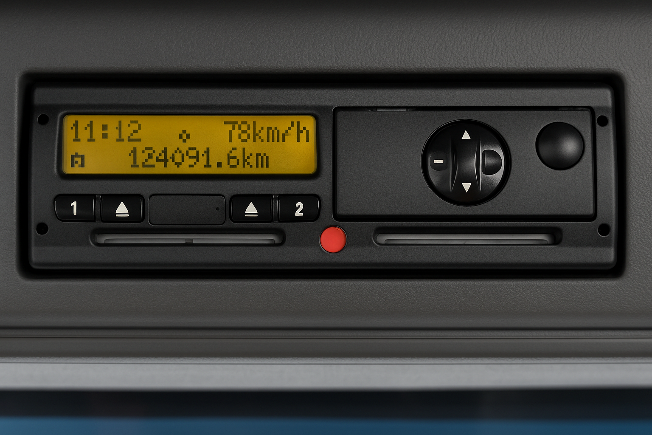

Slide 10
Indsætning af chaufførkort
Kortet skal indsættes korrekt i kortplads 1
Kontrollér navn og startland ved indsætning
Automatisk registrering starter
Notes:
Demonstrér processen fysisk hvis muligt.

Slide 11
Manuel indtastning – Hvornår?
Når chaufføren har arbejdet uden at have rådighed over køretøjet
Når kortet af anden årsag har været ude af takografen
Når en periode skal registreres efterfølgende
Notes:
Understreg at manuel indtastning er lovpligtig i disse situationer.

Slide 12

Manuel indtastning – Trin for trin
Notes:
Brug gerne model eller digitale løsningen.

Slide 13
Eksempler på aktiviteter
Kørsel
Hvile/pauser
Andet arbejde (lastning, papirarbejde)
Rådighedstid
Notes:
Forklar forskellen på de fire aktivitetskategorier.

Slide 14
Opgave – Hvornår kræves manuel indtastning?
Case: Du har læsset gods i 1,5 time uden at have kortet i takografen.
Hvordan skal du registrere dette?
Notes:
Lad eleverne diskutere og forklare hvordan de vil indtaste perioden.

Slide 15
Opgave – Indtastning af hviletid
Case: Kortet har været ude fordi du har overnattet hjemme
Vis hvordan du manuelt indtaster hvileperioden næste morgen.
Notes:
Brug praksisnære eksempler så eleverne kan relatere til hverdagen.

Slide 16
Typiske fejl
Kort glemmes i eller tages ud forkert
Forkert valg af aktivitet ved manuel indtastning
Manglende godkendelse af registrering
Notes:
Del erfaringer om hyppige fejl og hvordan de undgås.

Slide 17
Diskussion
Hvilke konsekvenser har fejlbetjening af takografen?
Hvordan kan chaufføren sikre korrekt brug hver gang?
Notes:
Lad eleverne diskutere i grupper. Inddrag juridiske og praktiske konsekvenser.

Slide 18
Opsamling
Takografen er chaufførens vigtigste dokumentationsværktøj
Korrekt betjening sikrer lovlighed og sikkerhed
Manuel indtastning = vigtigt at kunne!
Notes:
Afslut med at understrege chaufførens ansvar og fordelene ved korrekt brug.

Slide 19
Mål 1.3 – Optimering af brændstofforbrug
Sammenhæng mellem køre-/hviletid og energirigtig kørsel
Udnytte inerti, korrekt gearvalg og planlægning
Pauser som mulighed for at planlægge økonomisk kørsel
Notes:
Fremhæv hvordan effektiv kørsel og overholdelse af regler går hånd i hånd.

Slide 20
Opgaver – Energi og tid
Udregn gennemsnitshastighed og effektiv køretid på en given strækning
Case: Hvilken rute giver bedst økonomi og overholdelse af reglerne?
Diskutér hvordan reglerne kan hjælpe med at køre mere økonomisk
Notes:
Brug konkrete regneeksempler for at skabe praksisnær forståelse.

Slide 21
Mål 3.6 – Chaufførens optræden
Chaufføren som virksomhedens ansigt udadtil
Konflikttrappen og håndtering af pressede situationer
Hvordan regelbrud påvirker virksomhedens image
Notes:
Inddrag eksempler på kundekontakt, konflikter og image i branchen.

Slide 22
Opgaver – Professionel adfærd
Case: Kunden kræver hurtigere levering – men reglerne siger pause
Hvordan kan chaufføren håndtere situationen professionelt?
Diskutér betydningen af at fastholde lovlig og sikker kørsel
Notes:
Fokus på dilemmaer: Hvordan balancerer man regler, kundekrav og virksomhedens image?

Slide 23
Fælles opsamling
Køre-/hviletid = sikkerhed + lovlighed
Brændstofforbrug = økonomi + miljø
Professionel adfærd = virksomhedens image
Notes:
Opsummér de tre mål og vis hvordan de hænger sammen i praksis.

Slide 24

Refleksion
Hvilke regler er sværest at overholde i praksis?
Hvordan kan chauffører og virksomheder forebygge overtrædelser?
Hvilke fordele giver det at overholde reglerne konsekvent?
Notes:
Afslut med refleksion. Lad eleverne selv formulere erfaringer og løsninger.

Slide 25
Arbejdsark til power point
Del 1 – Sociale regler og køre-/hviletid (Mål 2.1)
1. Planlæg en køretur på 9 timer. Hvornår skal chaufføren holde pause, og hvor længe?
2. Case: En chauffør har kørt 10 timer på én dag. Hvilke regler er brudt, og hvilke konsekvenser kan det få?
3. Hvordan bruges takografen til at dokumentere køre- og hviletid?
4. Hvad siger reglerne om ugentlig hvile, og hvorfor er de vigtige?
Del 2 – Optimering af brændstofforbrug (Mål 1.3)
5. Forklar hvordan pauser kan bruges til at planlægge mere økonomisk kørsel.
6. Udregn gennemsnitshastigheden: En tur på 450 km tager 9 timer inkl. pauser. Hvad er gennemsnitshastigheden?
7. Diskutér: Hvordan hænger køre-/hviletidsregler sammen med energirigtig kørsel?
8. Case: To ruter er mulige – én kortere med meget bykørsel og én længere med motorvej. Hvilken er mest økonomisk og hvorfor?
Del 3 – Chaufførens optræden og virksomhedens image (Mål 3.6)
9. Hvordan påvirker chaufførens adfærd virksomhedens image? Giv eksempler.
10. Case: En kunde kræver hurtigere levering, men chaufføren skal holde pause. Hvordan bør chaufføren håndtere situationen?
11. Hvad er konflikttrappen, og hvordan kan chaufføren bruge den til at undgå eskalerende konflikter?
12. Diskutér: Hvilke økonomiske konsekvenser kan dårlig kundeservice have for en transportvirksomhed?
Del 4 – Fælles refleksion
13. Hvilke regler er sværest at overholde i praksis – og hvorfor?
14. Hvordan kan chauffører og virksomheder samarbejde for at forebygge regelbrud?
15. Diskutér: Hvilke fordele giver det at overholde reglerne konsekvent (for chaufføren, virksomheden, samfundet)?

